Slide 1
Sviluppo Di Applicazioni Mobile Cross-platform
Candidati
Mirco Bertelli
Maurizio Pratesi
Contenuti
Introduzione
Sviluppo Applicazioni Mobili
Framework Valutati
L'Applicazione
Risultato Del Confronto
Conclusioni

Slide 2
Sviluppo Applicazioni Mobili
Differenti tipologie di applicazioni mobili:
Native
Sviluppate per una specifica piattaforma utilizzando le risorse software fornite appositamente dal produttore della piattaforma stessa.
Web
Sostanzialmente dei siti web ottimizzati per dispositivi mobili, realizzati con i linguaggi HTML5, CSS3 e JavaScript.
Ibride
Sviluppate con le stesse tecnologie delle web app ma vengono “incapsulate” in una componente nativa che permette all'applicazione di accedere a funzionalità specifiche del dispositivo.

Slide 3
Framework Valutati
Sviluppo Applicazioni Native | Sviluppo Applicazioni Web | Sviluppo Applicazioni Ibride
Appcelerator Titanium* | jQuery Mobile Kendo UI Mobile* PhoneJS | PhoneGap* Sencha Touch Rho Mobile Suite
(*) Framework utilizzati nella realizzazione dell'applicazione

Slide 4
L'Applicazione
Realizzata un'applicazione di confronto implementata in due modi differenti:
app nativa con Appcelerator Titanium
app ibrida con PhoneGap & Kendo UI Mobile
L’applicazione consente la segnalazione di problemi di degrado ambientale e permette all'utente di:
registrarsi al primo avvio e autenticarsi successivamente;
vedere su una mappa le segnalazioni proprie e degli altri utenti;
comporre ed inviare una nuova segnalazione georeferenziata inserendo una descrizione e una foto scattata con il dispositivo;
vedere liste delle segnalazioni proprie e delle ultime inviate;
scegliere una segnalazione e visualizzarne i dettagli;
ritrovare sulla mappa una segnalazione partendo dalla visualizzazione dei suoi dettagli;
Visualizzare le segnalazioni proprie e precedentemente consultate anche in assenza di connessione Internet

Slide 5
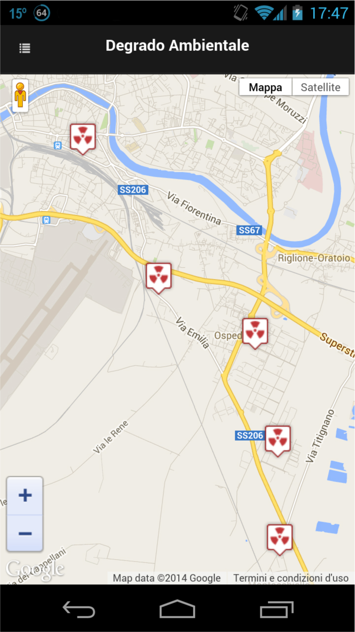
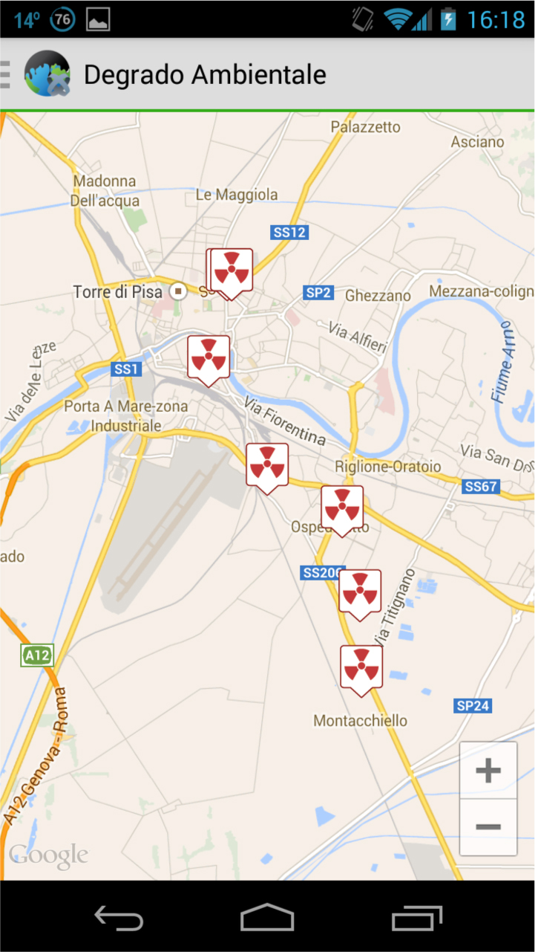
Mappa Delle Segnalazioni

